Slide 1
POLI-Guide
Autor: Ionuț Oprea
Coordonator științific: Prof.dr.ing. Alin Moldoveanu
University Politehnica of Bucharest

Slide 2
Cuprins
1. Problematica
3. Soluția propusă
4. Alternative
5. Tehnologii
6. Performanțe
7. Concluzii

Slide 3
Problema inițială
Ghidarea în interiorul campusului ”Universității Politehnica din București”

Slide 4
Problema inițială
Localizarea punctelor de interes în interiorul campusului universitar
Trasarea rutelor către un punct de interes
Vizualizarea unei hărți interactive a campusului
Lipsa unei metode de ghidare în interiorul campusului UPB

Slide 5
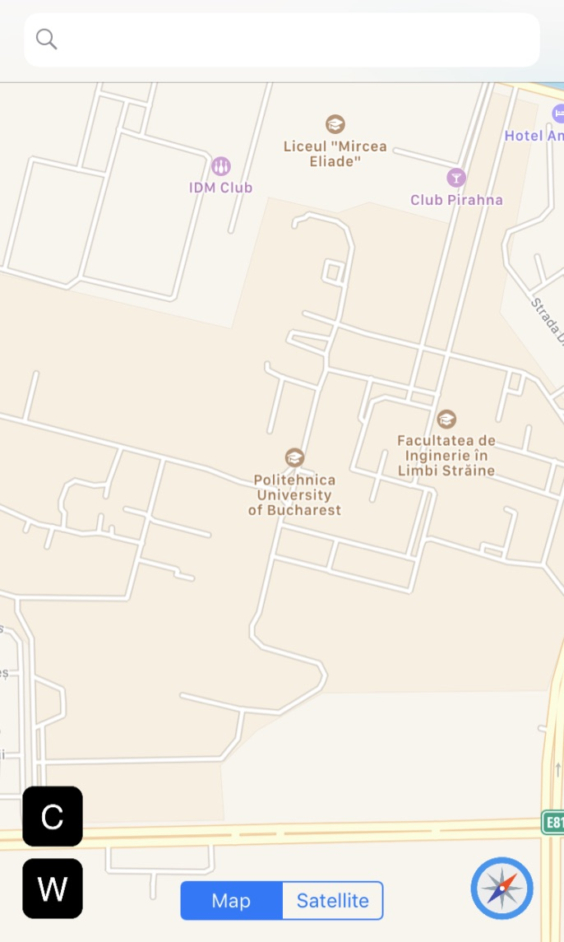
Soluție
Dezvoltarea unei aplicații pentru telefonul mobil
Aplicația va facilita căutarea punctelor de interes din interiorul campusului și ghidarea către acestea

Slide 6
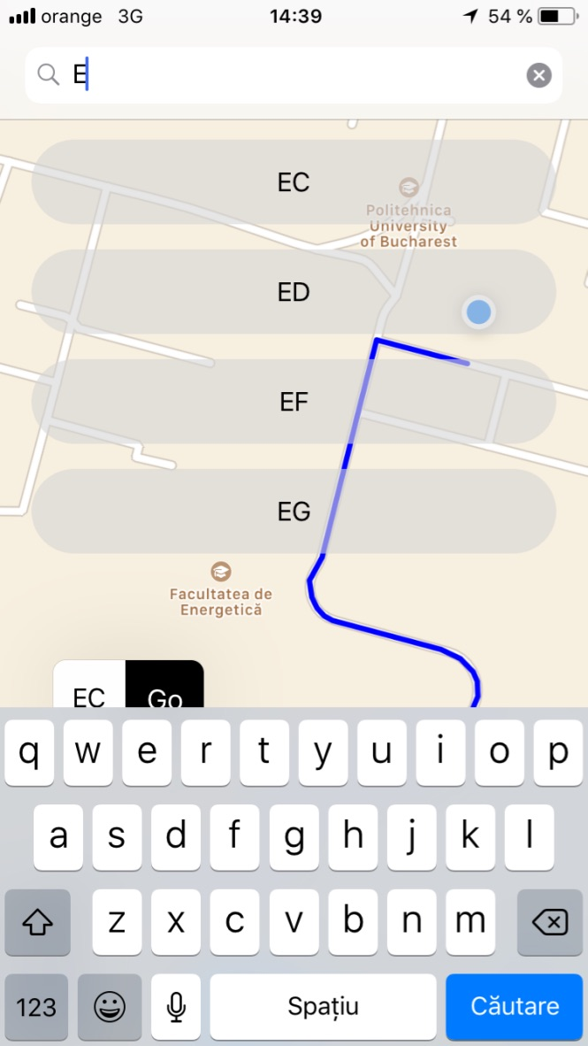
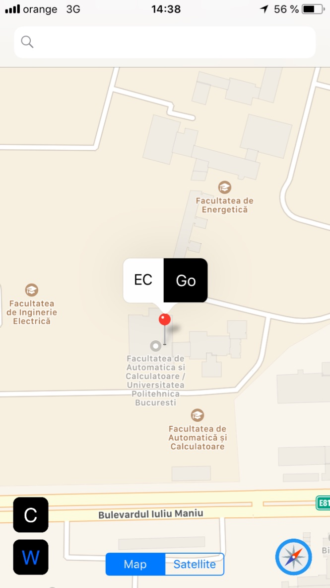

Slide 7
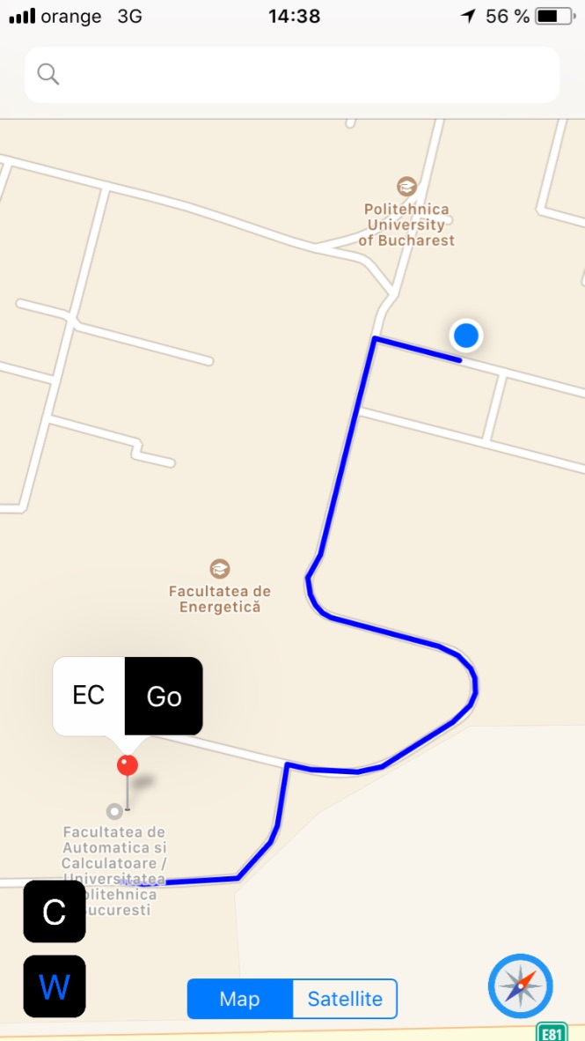
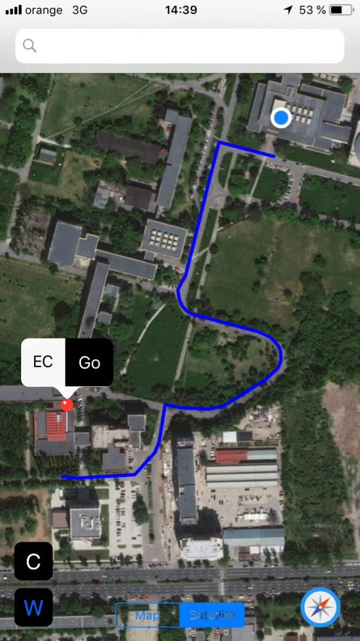

Slide 8
Alternative
În lume:
”Campus Maps”, ”Make your way on campus”
În România:
nu există nicio soluție de acest tip

Slide 9
Tehnologii folosite
Swift 4
MapKit
Cocoa Touch
Core Location

Slide 10
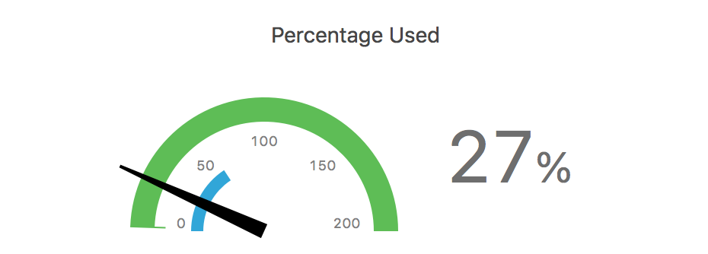
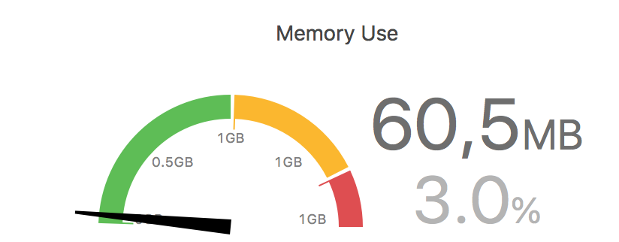
Performanțe
CPU
Memory

Slide 11
Concluzii
Aplicație ușor de folosit, cu o intefață simplă, intuitivă
Realizează ghidarea în interiorul campusului

Slide 12
Thank you for your attention.
ionut.oprea0203@stud.acs.upb.ro

